Slide 1

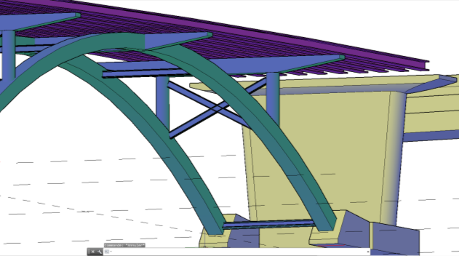
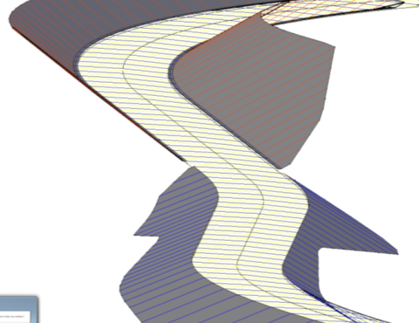
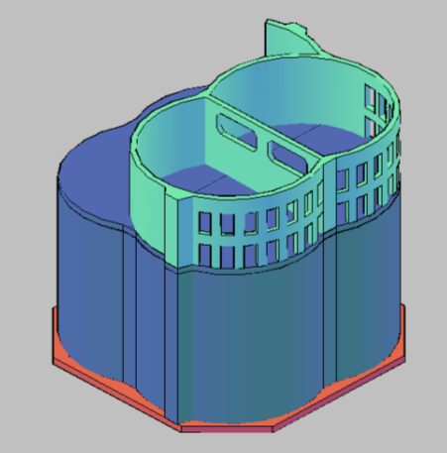
LE NUMERIQUE dans le BTP
Exemples de séquences pédagogiques
en BTS Travaux Publics
11400 CASTELNAUDARY
Jean-Marc CASTEL

Slide 2

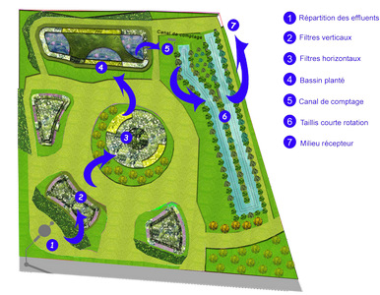
11400 CASTELNAUDARY
Stations de traitement des eaux végétales et écologiques et jardins paysagers
Etudes confiées aux Etudiants de
BTS Travaux Publics

Slide 3
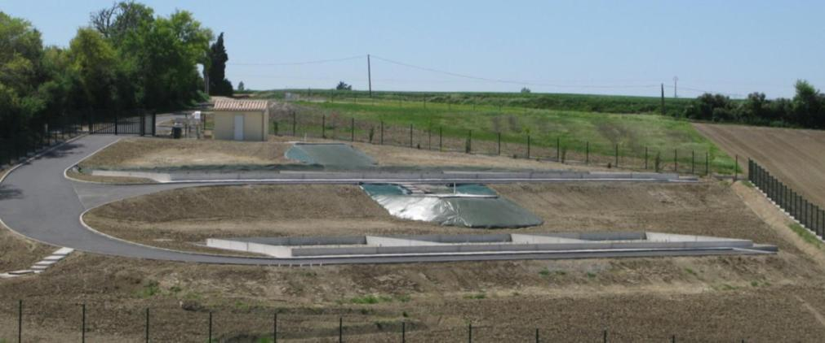
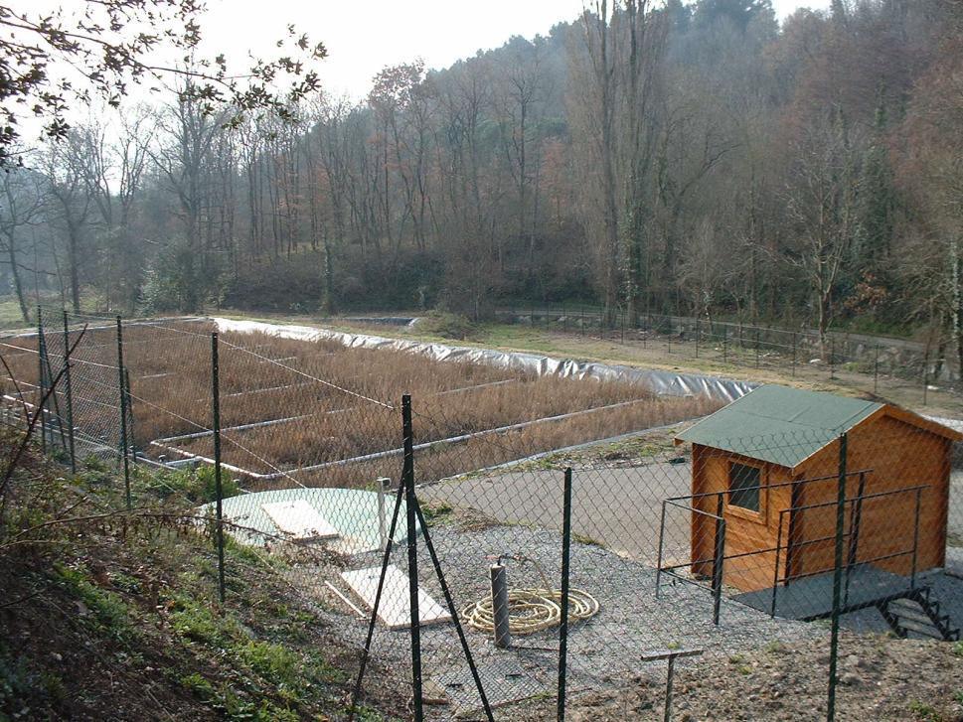
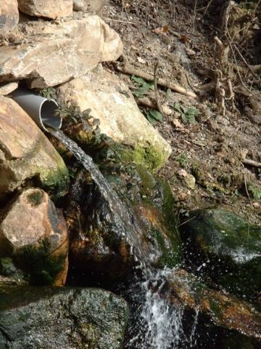
11400 CASTELNAUDARY
Stations de traitement des eaux végétales et écologiques

Slide 4
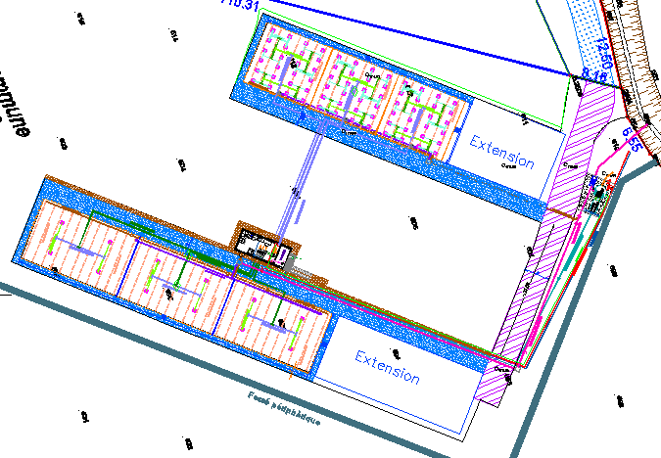
11400 CASTELNAUDARY
Les avant-projets en 2D
Nécessité de modélisation 3D:
Évaluer précisément les volumes,
Présenter le projet au Client

Slide 5
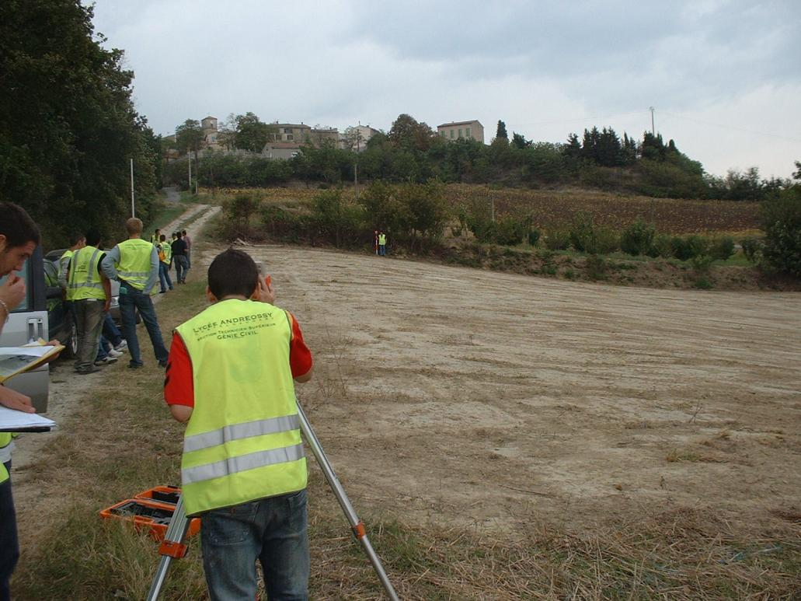
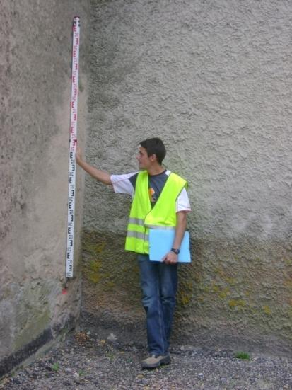
11400 CASTELNAUDARY
Le levé du terrain naturel

Slide 6
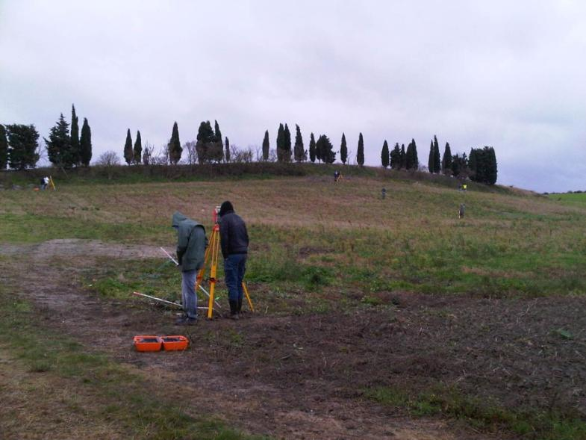
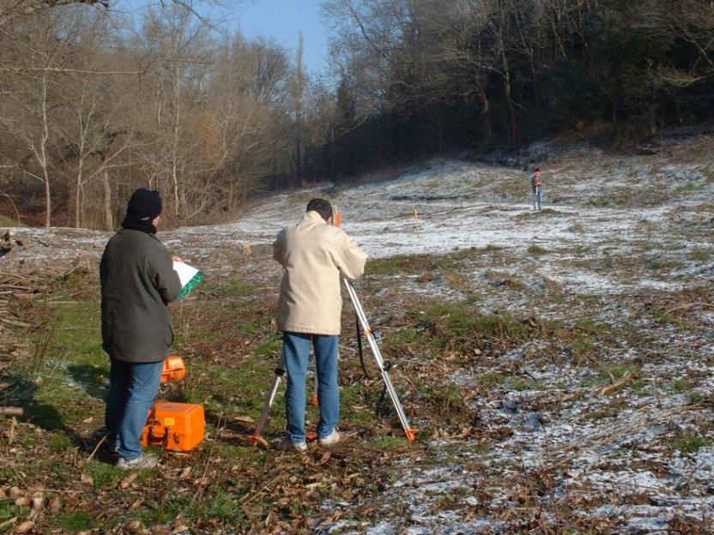
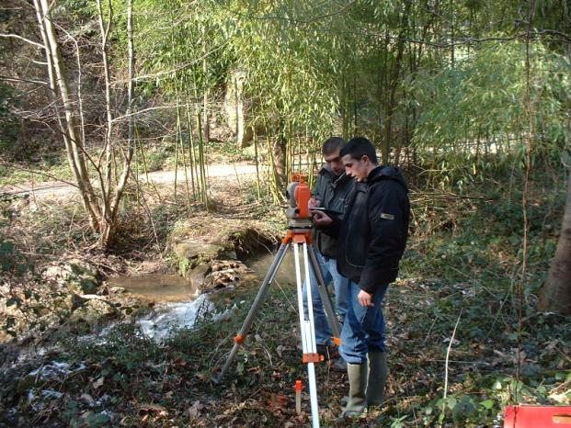
11400 CASTELNAUDARY
Le levé du terrain naturel

Slide 7
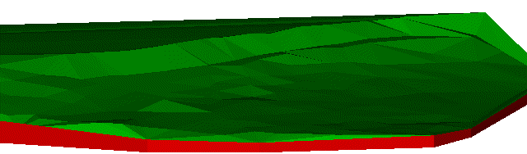
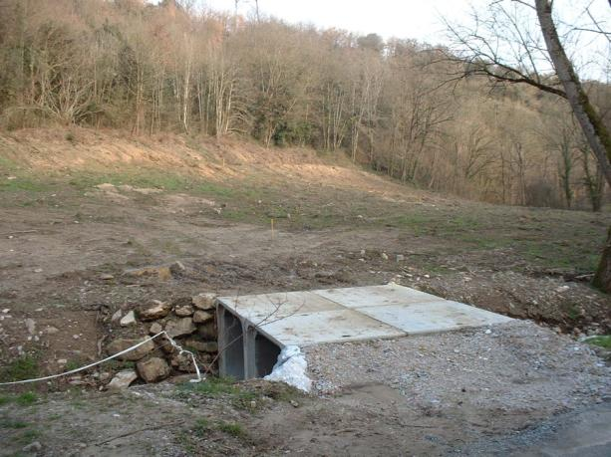
11400 CASTELNAUDARY
Modélisation 3D du terrain

Slide 8
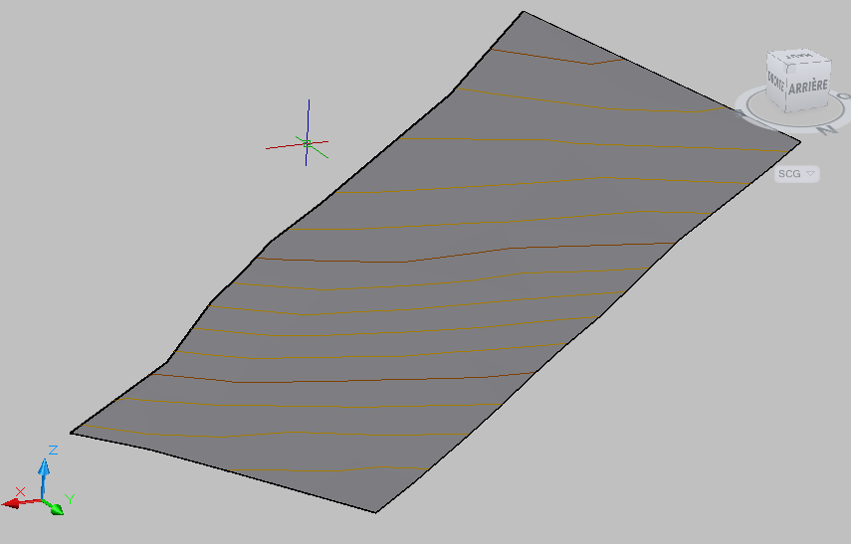
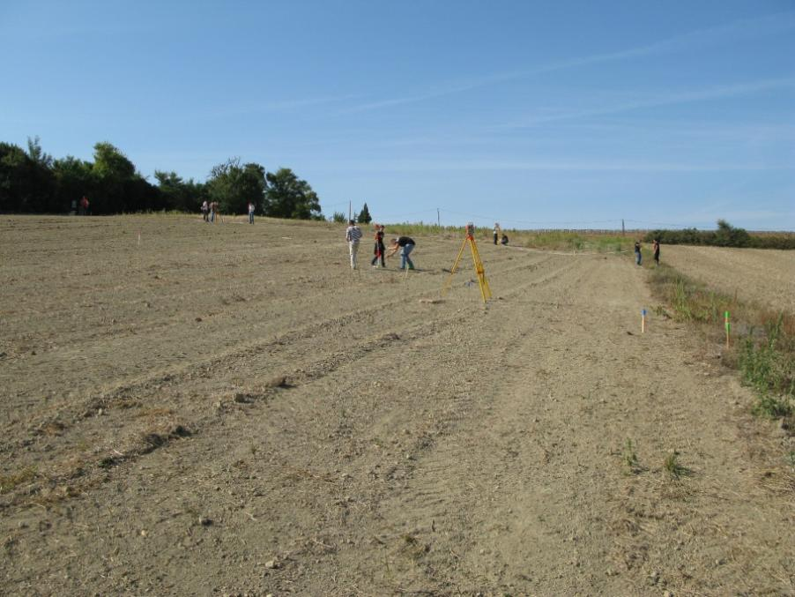
11400 CASTELNAUDARY
Modélisation 3D
du terrain

Slide 9
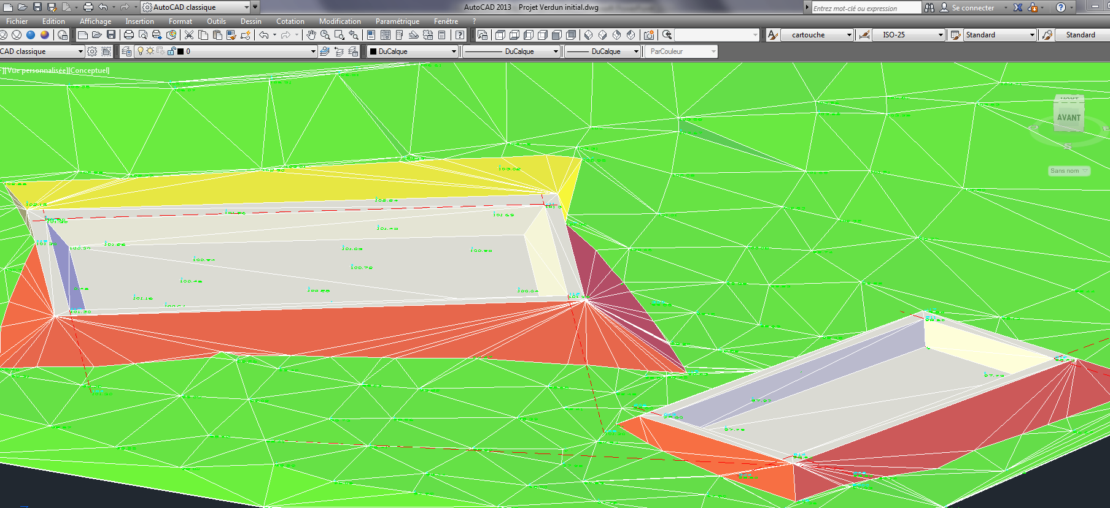
11400 CASTELNAUDARY
Conception et Modélisation
du projet en 3D

Slide 10
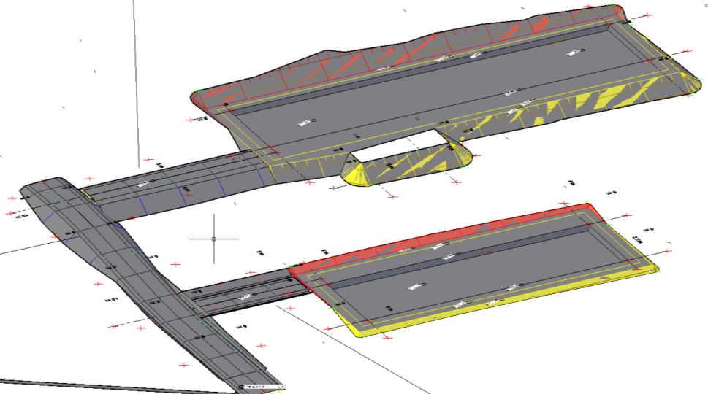
11400 CASTELNAUDARY
Conception et Modélisation
du projet en 3D

Slide 11
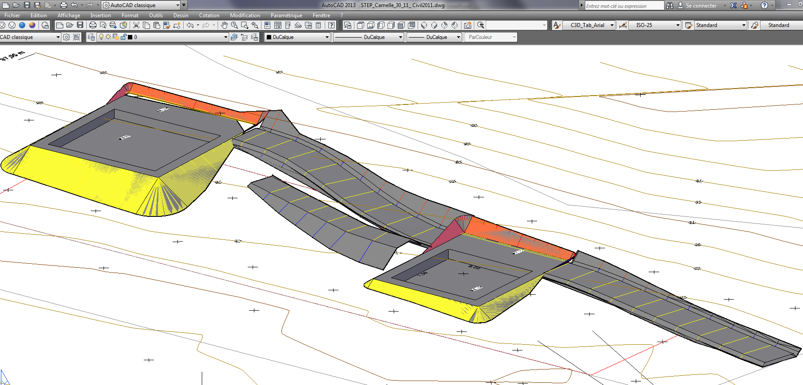
11400 CASTELNAUDARY
Conception et Modélisation
du projet en 3D

Slide 12
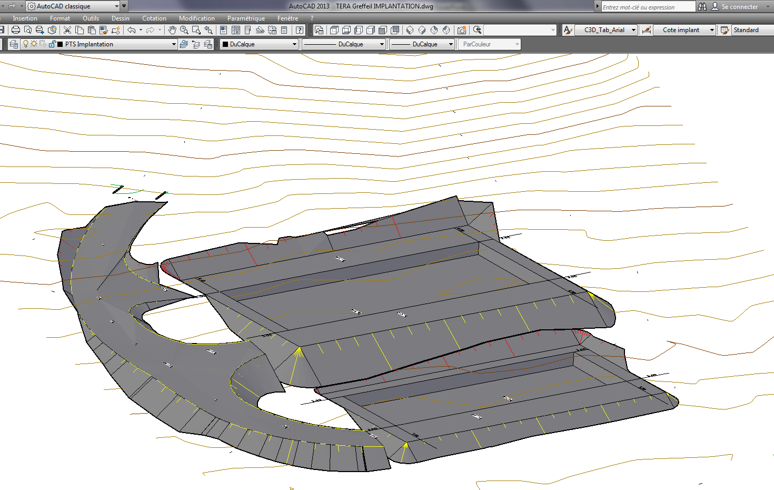
11400 CASTELNAUDARY
Conception et Modélisation
du projet en 3D

Slide 13
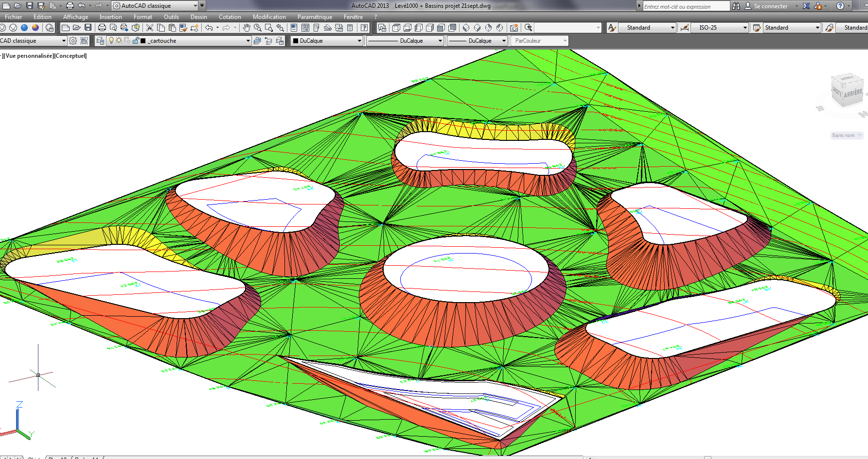
11400 CASTELNAUDARY
Conception et Modélisation
du projet en 3D

Slide 14
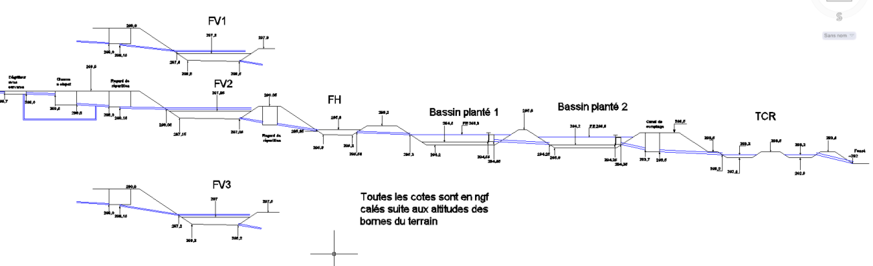
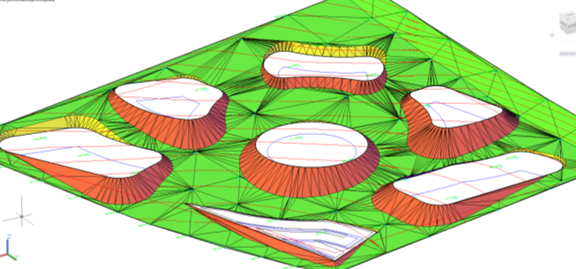
11400 CASTELNAUDARY
A partir du modèle 3D, optimisation
du Profil Hydraulique et des volumes à terrasser

Slide 15
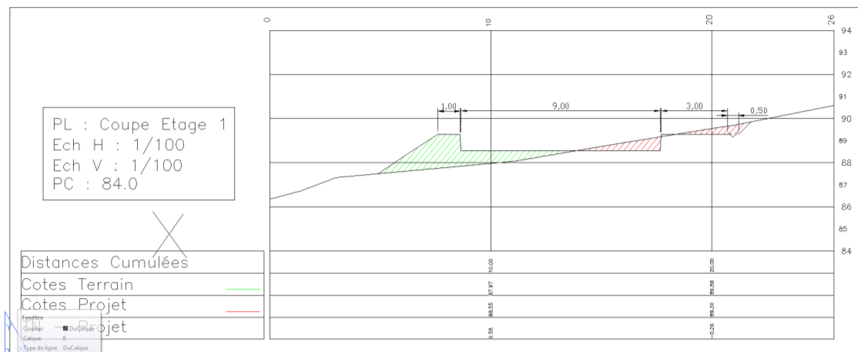
11400 CASTELNAUDARY
A partir du modèle 3D, optimisation
Du Profil Hydraulique et des volumes à terrasser

Slide 16

A partir du modèle 3D, optimisation
du Profil Hydraulique et des volumes à terrasser

Slide 17
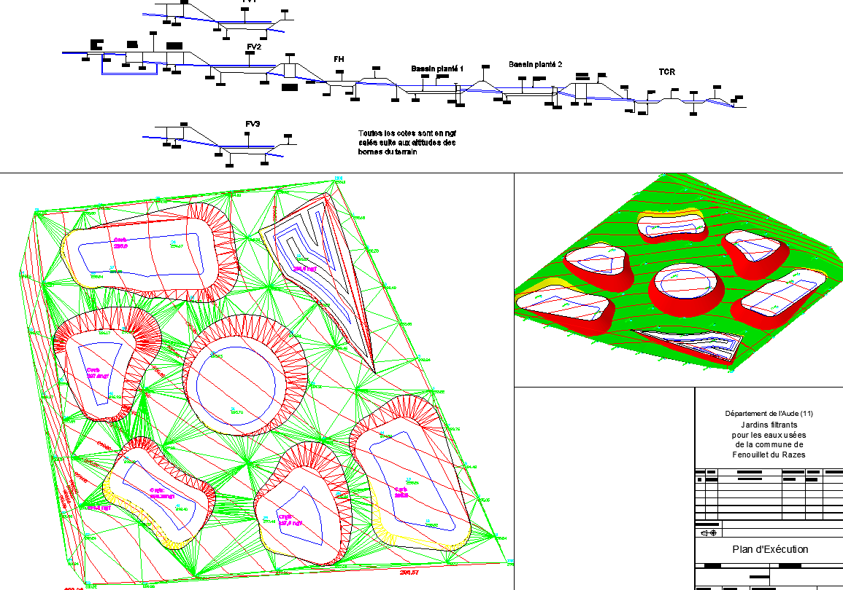
Elaboration des plans d’exécution

Slide 18
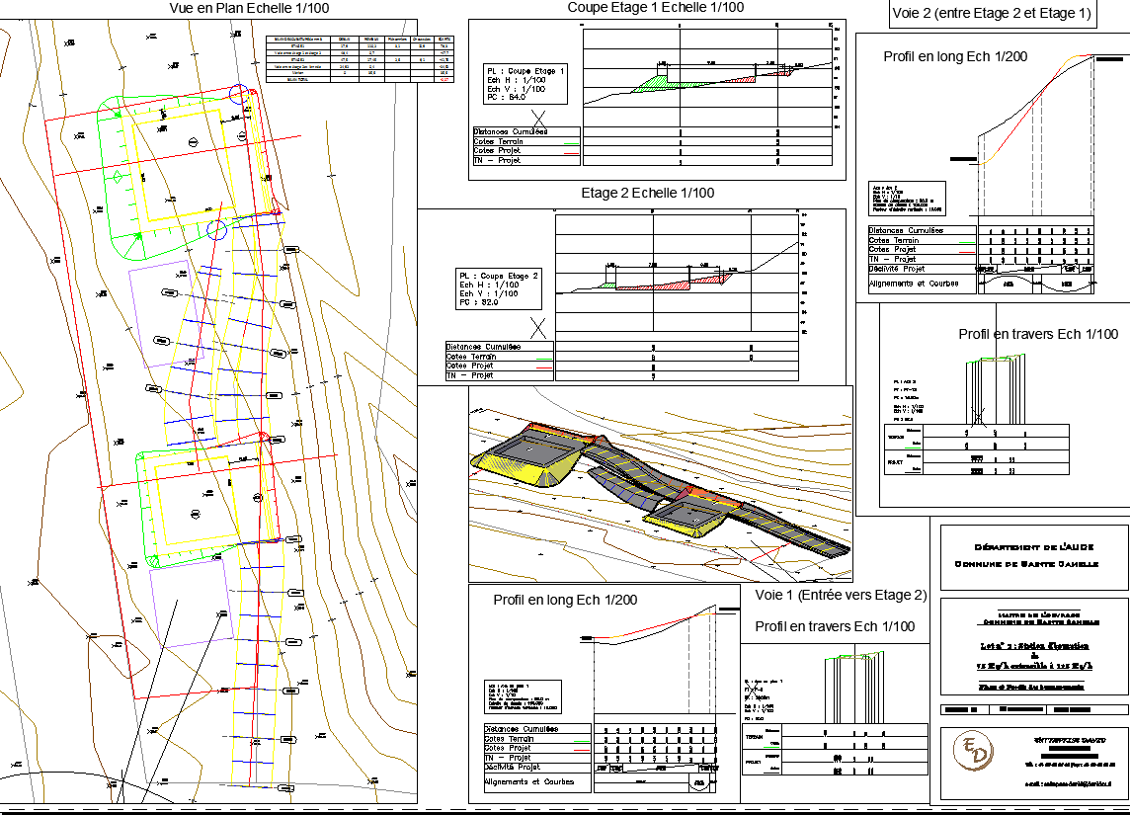
Elaboration des plans d’exécution

Slide 19
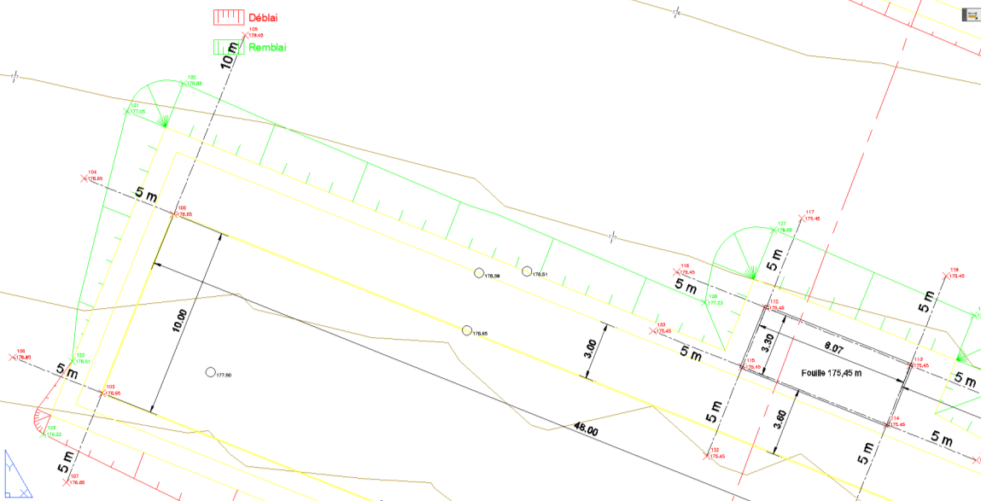
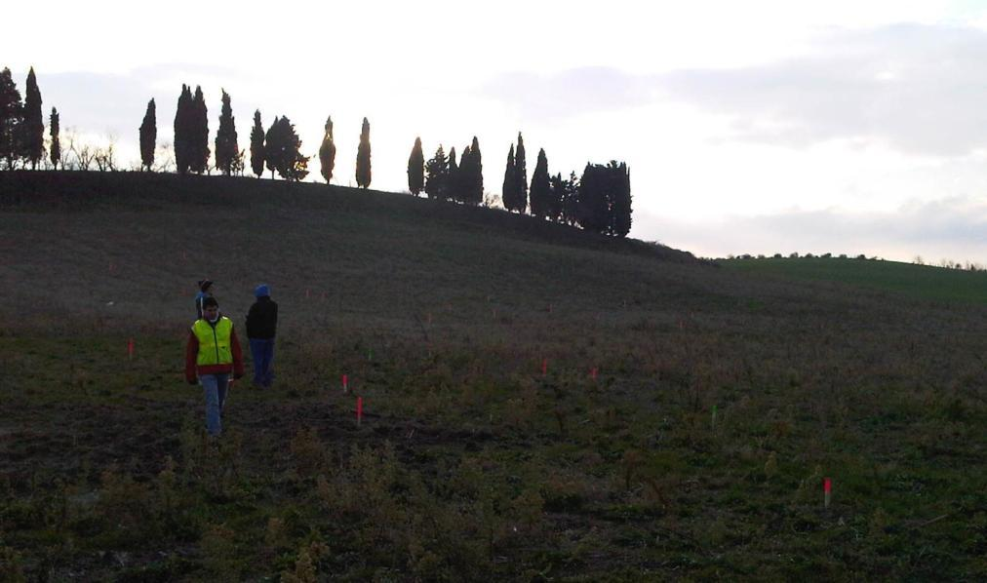
11400 CASTELNAUDARY
Implantation du projet sur le terrain

Slide 20
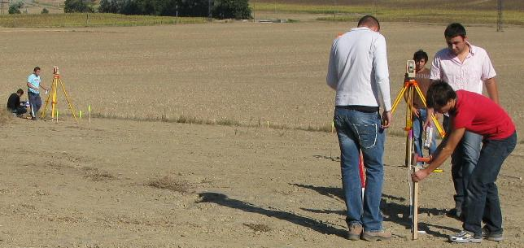
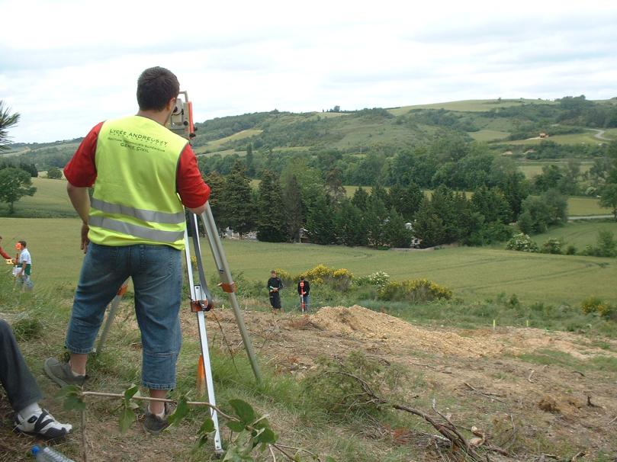
11400 CASTELNAUDARY
Implantation du projet sur le terrain

Slide 21
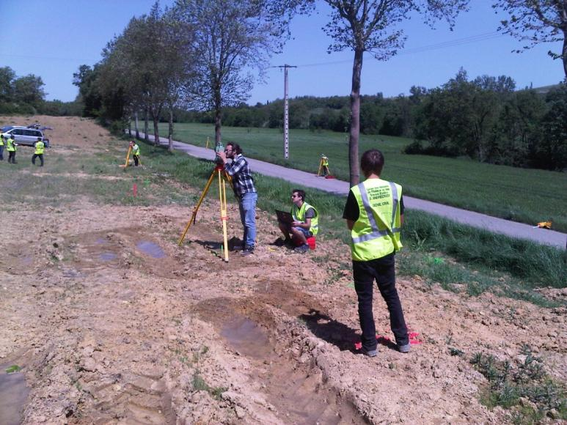
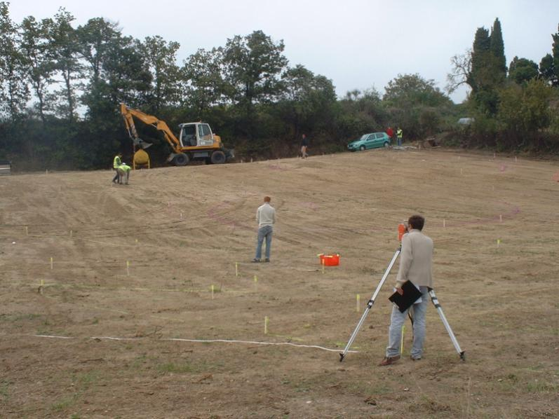
11400 CASTELNAUDARY
Implantation du projet sur le terrain

Slide 22
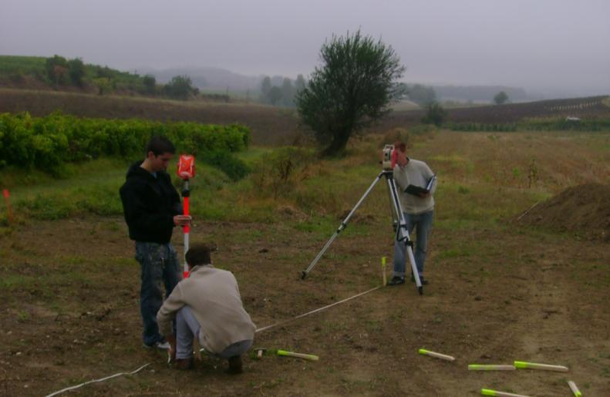
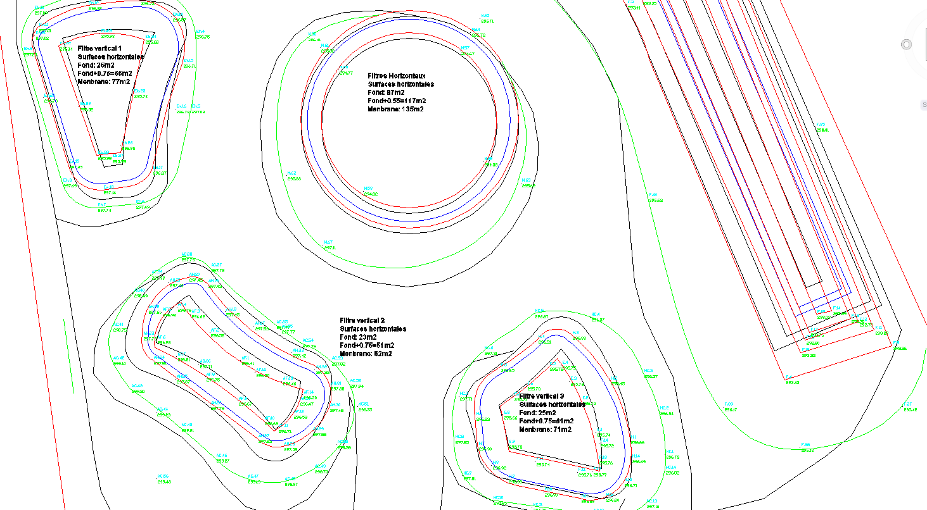
11400 CASTELNAUDARY
Contrôle de la
Géométrique
Des travaux

Slide 23
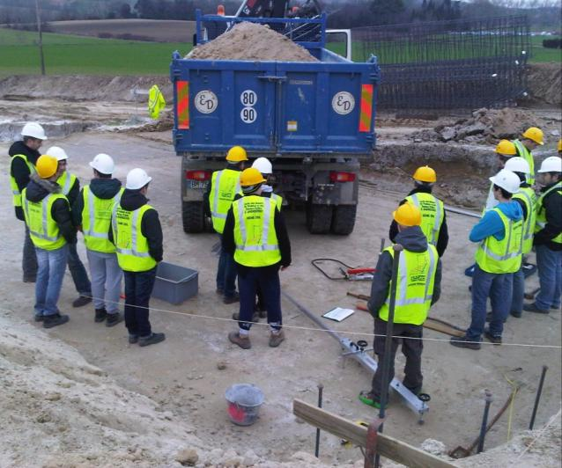
11400 CASTELNAUDARY
Contrôle de la portance des terrassements

Slide 24
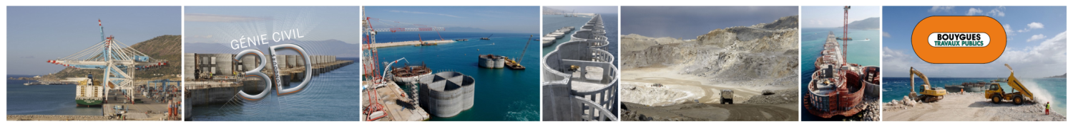
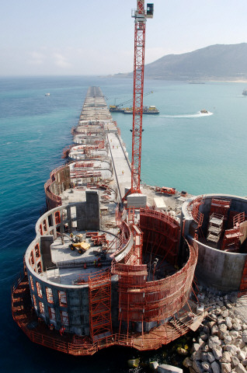

CONCOURS
GENIE CIVIL 3D
PORT DE TANGER
BOUYGUES TP
BTS TRAVAUX PUBLICS
FIEU Olivier
DELAGE Matthieu
Professeur: CASTEL Jean Marc
11400 CASTELNAUDARY

Slide 25
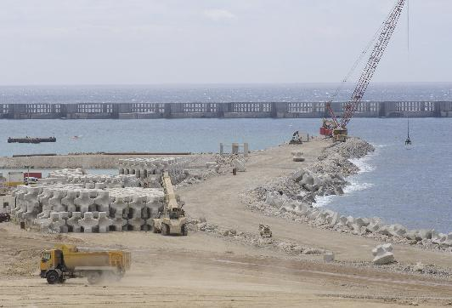
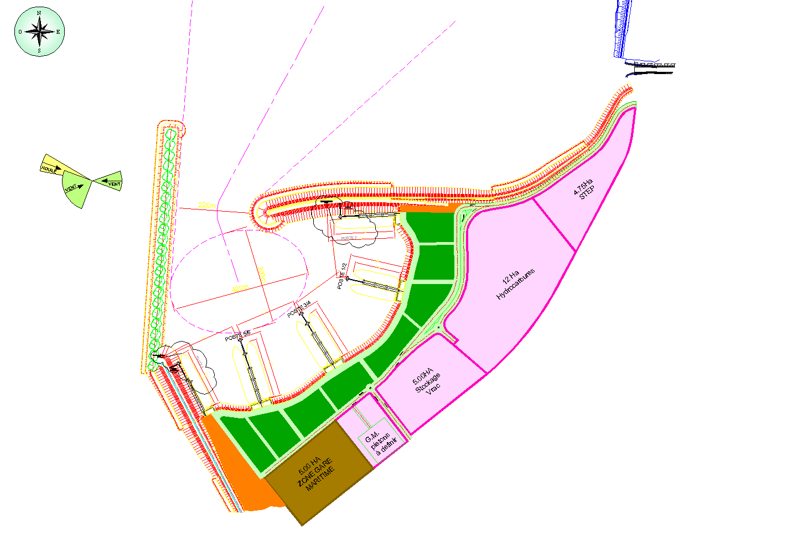
11400 CASTELNAUDARY

Slide 26
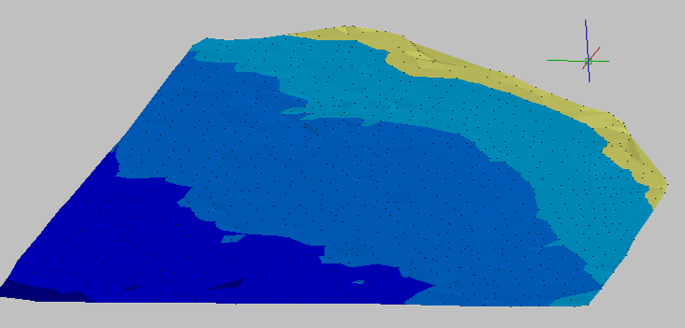
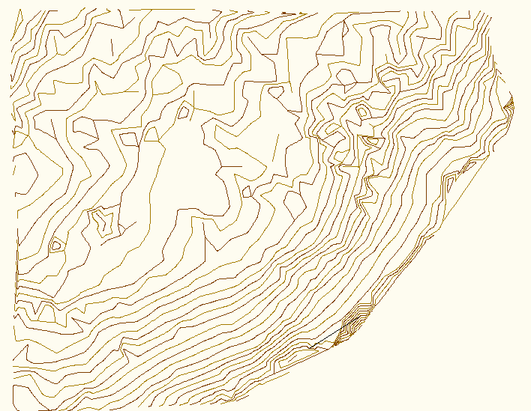
Analyse MNT
Création MNT
Analyse des fonds
11400 CASTELNAUDARY

Slide 27
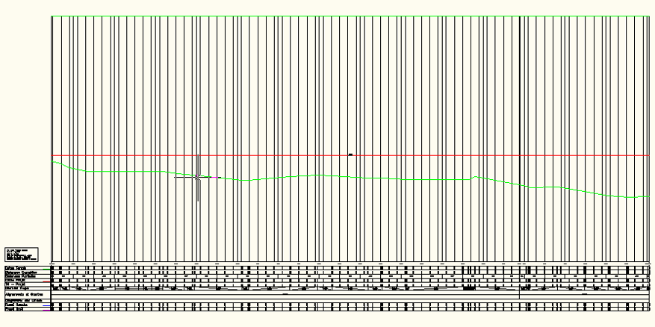
Axes et Profil Digue Principale
Création de l’axe en plan
Création du profil de Bathy et Eau
Création du profil du projet
11400 CASTELNAUDARY

Slide 28
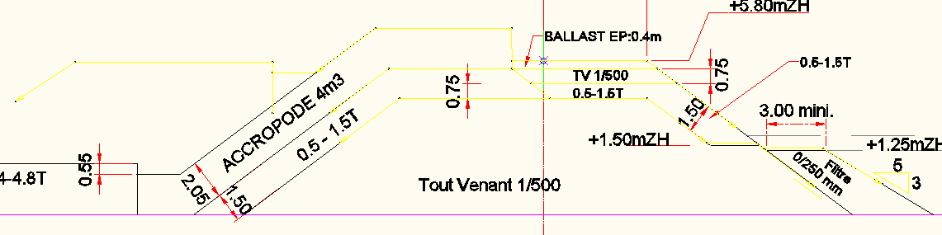
Création des Profils en travers Types
11400 CASTELNAUDARY

Slide 29
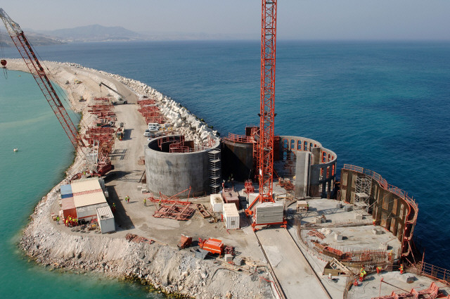
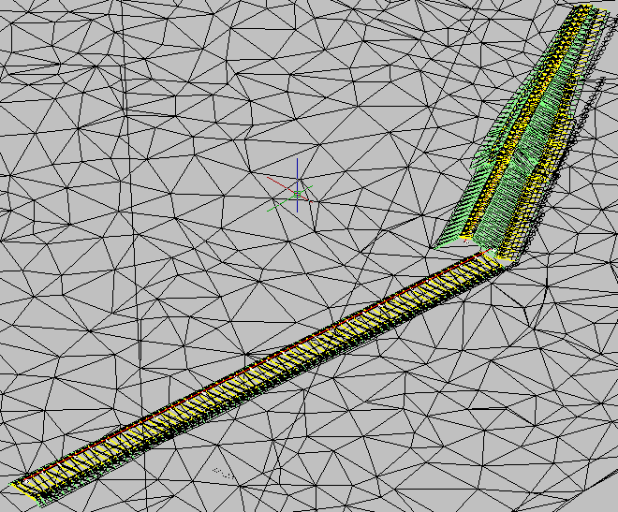
11400 CASTELNAUDARY

Slide 30
Création de tous les profils en travers ici pour le type T2
11400 CASTELNAUDARY

Slide 31
Calcul Volumes Terrassement
11400 CASTELNAUDARY

Slide 32
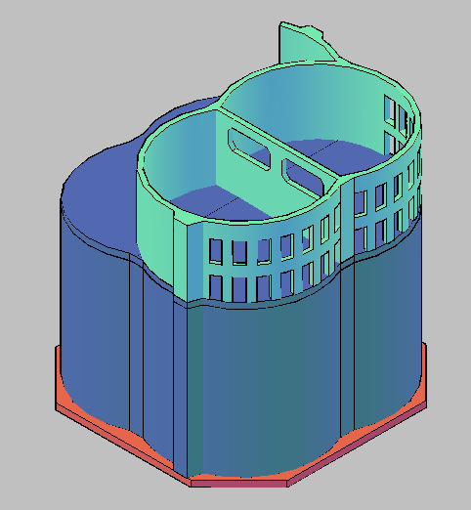
Réalisation des Caissons en béton
11400 CASTELNAUDARY

Slide 33
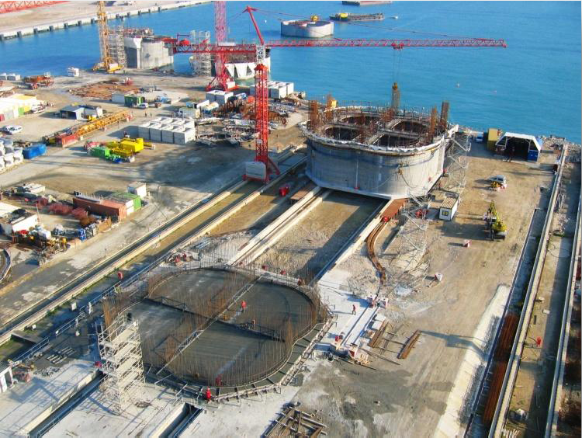
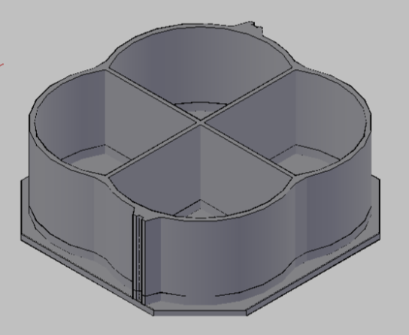
Préfabrication des Caissons
11400 CASTELNAUDARY

Slide 34
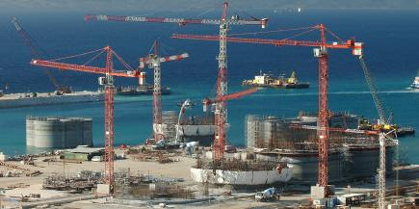
Transport
Par flottaison
COUPE DU CAISSON
Hauteur émergeante 5,50 m
Hauteur du voile quadrilobé (x)
11400 CASTELNAUDARY
Radier 0,70m

Slide 35


Poids des caissons remplis de matériaux pour résister à la houle
11400 CASTELNAUDARY

Slide 36


Etude d’une variante sans caissons
Consommation supplémentaire de
2 000 000 de tonnes de matériaux
11400 CASTELNAUDARY

Slide 37

Conception d’un tracé routier
Déviation de Puylaurens (81)

Slide 38

Conception d’un tracé routier
Déviation de Puylaurens (81)

Slide 39


Conception d’un tracé routier
Déviation de Puylaurens (81)

Slide 40


Etude des Ouvrages d’Arts
Viaduc de Millau

Slide 41


Etude des Ouvrages d’Arts
Pont sur l’Orbiel (11)

Slide 42
LE NUMERIQUE dans le BTP
Exemples de séquences pédagogiques
en BTS Travaux Publics
11400 CASTELNAUDARY
Jean-Marc CASTEL

